Slide 1



KURUMLARARASI ANLAŞMALAR

Slide 2
NEDİR?
YÜKSEKÖĞRETİM KURUMU
YÜKSEKÖĞRETİM KURUMU
Karşılıklı olarak şartların belirtildiği bir niyet mektubudur.
Notes:
Erasmus Üniversite Beyannamesi sahibi iki yükseköğretim kurumunun; Erasmus kapsamında yapmayı planladığı, birbirlerinden bekledikleri şartları belirten niyet mektubu niteliğinde bir anlaşmadır.

Slide 3

NEDEN GEREKLİDİR?
Öğrenci Öğrenim Görme Hareketliliği
Personel Ders Verme Hareketliliği
Notes:
Tıp Fakültesi Staj Hareketliliği için de yapmaktadır.

Slide 4
HANGİ ÜLKELERLE YAPILABİLİR?
PROGRAM ÜLKELERİ
ORTAK
ÜLKELER

Slide 5

PROGRAM ÜLKELERİ (K103)
İZLANDA
LİHTENŞTAYN
NORVEÇ
MAKEDONYA
TÜRKİYE
28 AB ÜYESİ ÜLKE

Slide 6

ORTAK ÜLKELER (K107)
Bölge 1 | Batı Balkanlar
Bölge 2 | Doğu Ortaklığı Ülkeleri
Bölge 3 | (Güney Akdeniz Ülkeleri)
Bölge 4 | (Rusya Federasyonu)
Bölge 5 | Andorra, Monako, San Marino, Vatikan Şehir Devleti, İsviçre
Bölge 6 | Asya
Bölge 7 | Orta Asya
Bölge 8 | Latin Amerika
Bölge 9 | İran, Irak, Yemen
Bölge 10 | Güney Afrika
Bölge 11 | Afrika-Karayip-Pasifik Ülkeleri-ACP
Bölge 12 | Sanayileşmiş: Körfez İşbirliği Ülkeleri
Bölge 13 | Diğer Sanayileşmiş Ülkeler

Slide 7
PARTNER BULMA
En etkili yöntem kişisel ilişkilerinizi kullanmak
Uluslararası konferanslarda kişisel girişimlerde bulunmak
Ülkemizdeki diğer üniversitelerin ilgili bölümlerinin hangi üniversitelerle anlaşmalarının olduğunu araştırmak
Daha önceden kurumsal veya kişisel ilişkilerimizin olduğu kurumlarla anlaşma yapmak

Slide 8
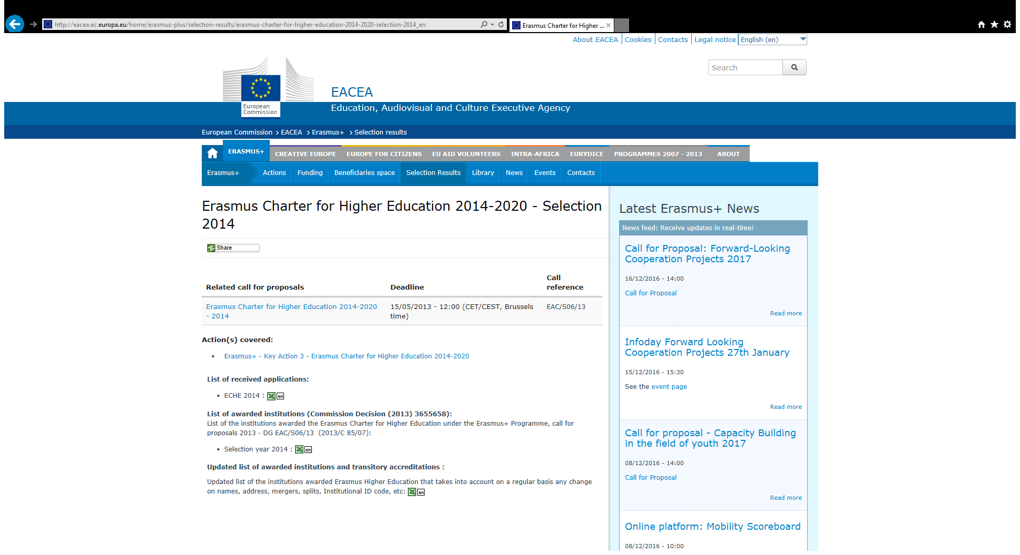
ANLAŞMA NASIL YAPILIR?
http://eacea.ec.europa.eu/home/erasmus-plus/selection-results/erasmus-charter-for-higher-education-2014-2020-selection-2014_en web adresinden karşı üniversite EÜB sahibi mi kontrol edilir
Notes:
Google’dan Erasmus Charter List - Anlaşma yapmak istediğiniz üniversitenin Erasmus Üniversite Beyannamesi sahibi olup olmadığının http://eacea.ec.europa.eu/static/en/erasmus/EUC.htm web adresinden kontrol edilmesi

Slide 9
ANLAŞMA NASIL YAPILIR?
Üniversitenin web sayfasından ilgili fakülte/bölüm koordinatörü bulunarak bağlantıya geçilir
Anlaşmanın şartları belirlenir
Hangi hareketlilik türü ve kaç kişi için yapılacağı
Hangi seviyeden öğrenci değişiminin gerçekleştirileceği ve ders içerikleri
Anlaşma formu karşılıklı olarak doldurulur ve Koordinatörlüğümüze e-posta ile gönderilir

Slide 10
ANLAŞMA NASIL YAPILIR?
Kurum Koordinatörümüz tarafından imzalanan anlaşma karşı okulun Erasmus Ofisi’ne e-posta ile iletilir
ANLAŞMA YÜRÜRLÜĞE GİRER
Anlaşma karşı kurum tarafından imzalanır

Slide 11
DİKKAT EDİLMESİ GEREKENLER
Anlaşma yapılmadan önce ders içeriklerinin mutlaka kontrol edilmesi
(tanınma sorununun ortadan kalkması için önemlidir)
Karşı okulun ders programlarının anlaşmanın eki olarak ofisimize bildirilmesi
Eğitim dili ve talep edilen dil seviyesi mutlaka anlaşmada belirtilmeli

Slide 12
DİKKAT EDİLMESİ GEREKENLER
Anlaşmaya ait özel şartların mutlaka anlaşmada yer alması ve bizimle paylaşılması
(Standardın üzerinde akademik ortalama, dil belgesi vb. )
Anlaşma imzalandıktan sonra şartlarında bir değişiklik olursa Erasmus başvuruları açılmadan ofisimize bildirilmesi
Anlaşmayı yapan koordinatörün iletişim bilgilerinin mutlaka formda yer alması

Slide 13

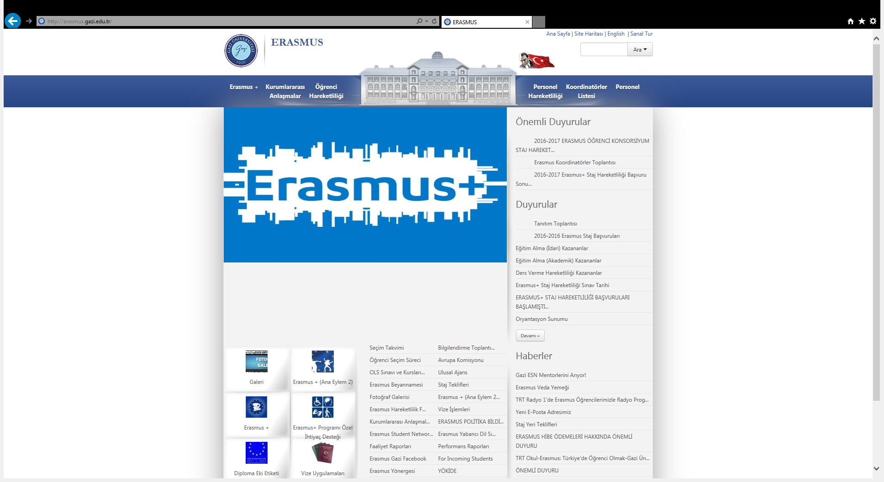
WEB SAYFAMIZ

Slide 14
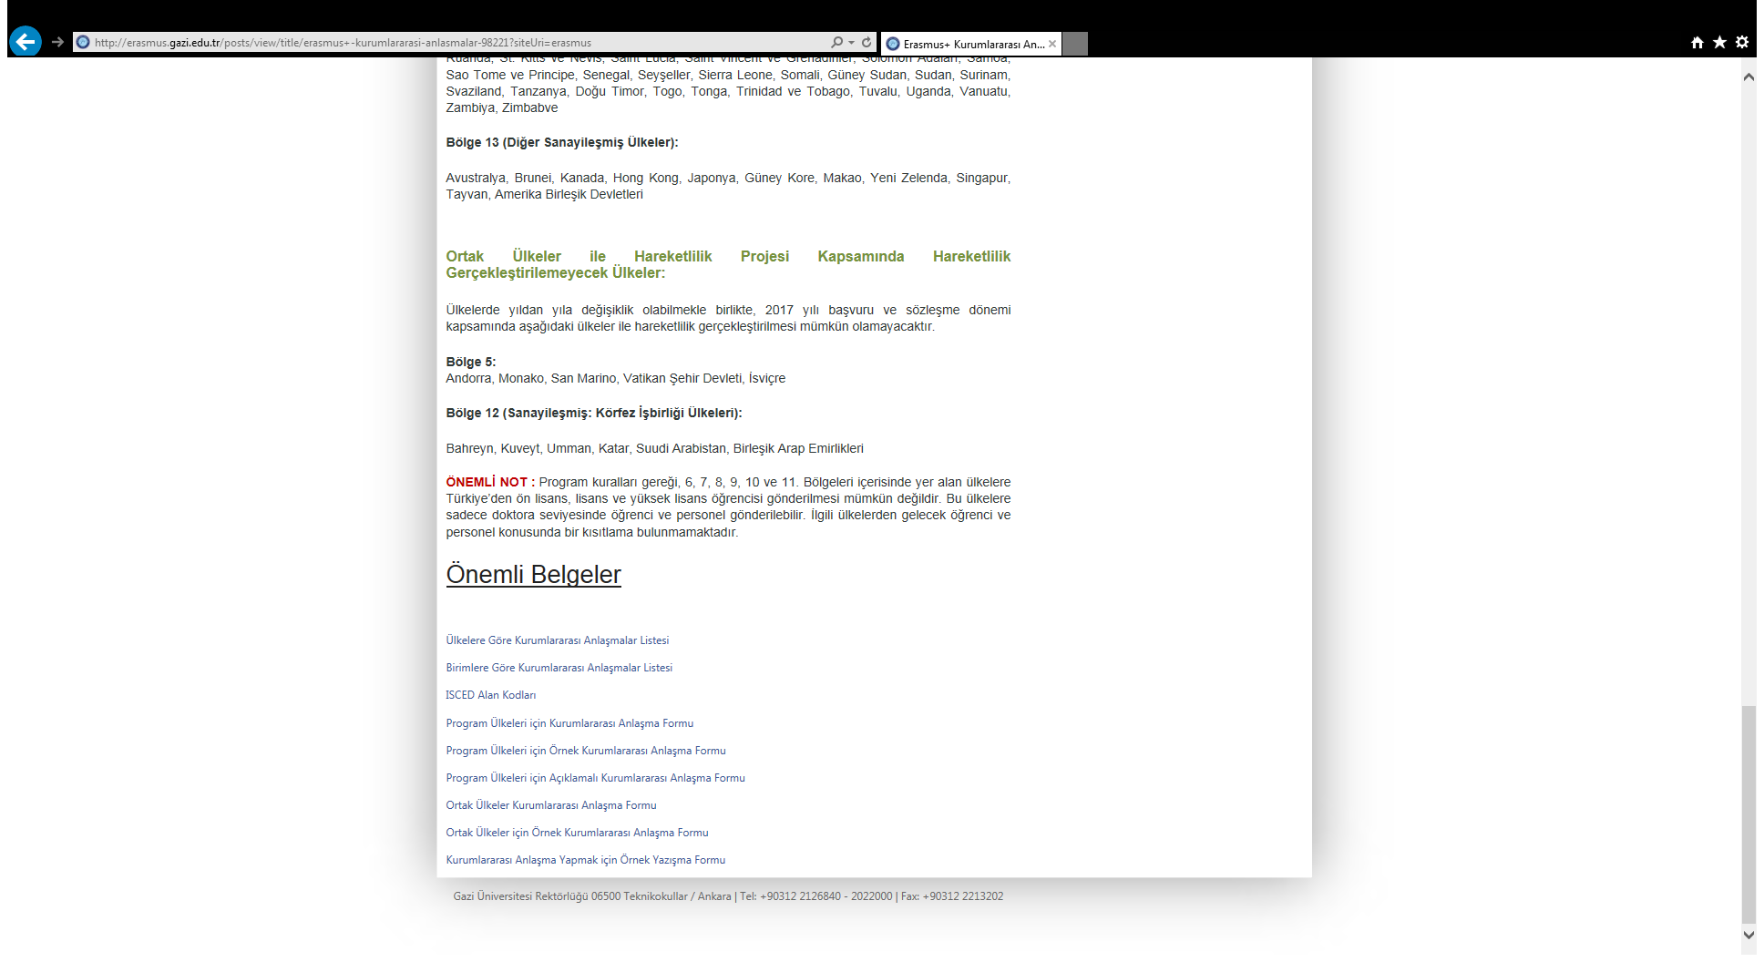
WEB SAYFAMIZ
Anlaşma Listeleri
Alan kodları (UNESCO)
Formlar
Notes:
ISCED (International Standard Classification of Education) – UNESCO tarafından belirlenmiştir

Slide 15

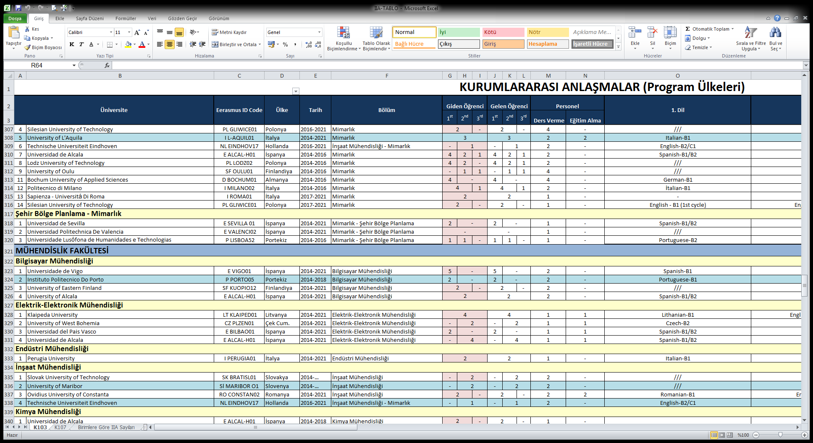
BİRİMLERE GÖRE ANLAŞMA LİSTESİ
Program Ülkeleri
Ortak Ülkeler

Slide 16
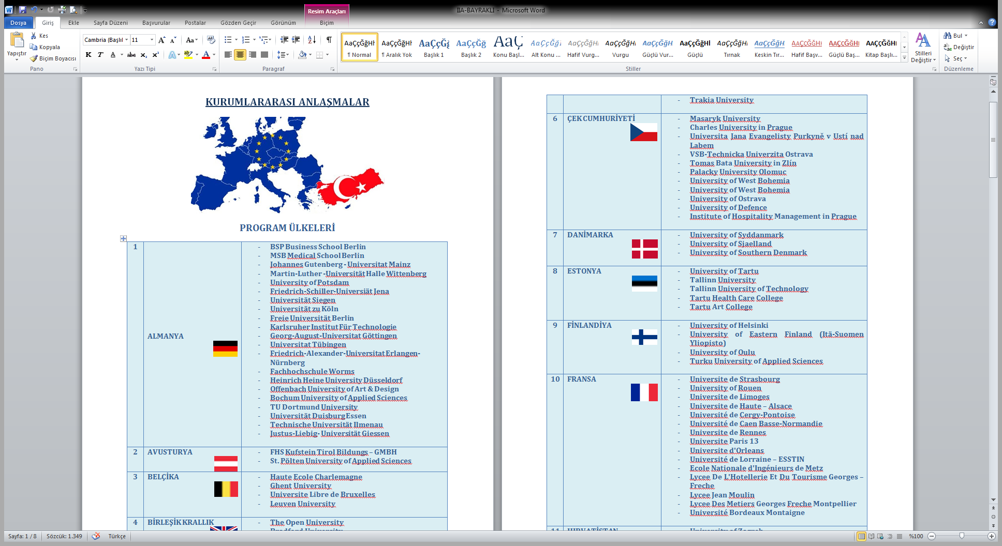
ÜLKELERE GÖRE ANLAŞMA LİSTESİ

Slide 17

YILLARA GÖRE KURUMLARARASI ANLAŞMA SAYILARI
2016-2017 akademik yılı itibariyle geçerli olan anlaşma sayımız 387’dur.
Notes:
365 program ülkesi, 22 ortak ülke anlaşması
Anlaşma sayısının çok olmasından çok bu anlaşmaların aktif şekilde kullanılması önemlidir. Bazı bölümlerin anlaşma sayıları çok olsa da yararlanan öğrenci veya personel sayıları çok az olabilmektedir.

Slide 18

Ortak Ülkelerden Hangileriyle Anlaşmamız Var?
ABD
AZERBAYCAN
BELARUS
BOSNA – HERSEK
FİLİSTİN
GÜRCİSTAN
KARADAĞ
KAZAKİSTAN
KOSOVA
SIRBİSTAN
04.01.2017

Slide 19
TEŞEKKÜRLER
ERASMUS KURUM KOORDİNATÖRLÜĞÜ
Aslı EKEN
asli.eken@gazi.edu.tr
www.erasmus.gazi.ed.tr
202 38 56

